Slide 1
Projekat iz predmeta Soft computing
Prepoznavanje napisanih i kompjuterski generisanih matematičkih izraza
Profesor Obradović Đorđe
Asistent
Mihailo Isakov 2015/2016
Student Tešanović Ivana
RA-146/2012

Slide 2
Zadatak
Implementirati sistem za prepoznavanje rukom napisanih matematičkih izraza.
Implementaciju izvršiti u programskom jeziku Java koristeći OpenCV biblioteku i Tesseract OCR softver za obučavanje.
Kreirati obučavajući skup.
Izvršiti verifikaciju koristeći prethodno kreirani verifikacioni skup.

Slide 3
Kontakt
Tešanović Ivana RA-146/2012 – inna0507@gmail.com

Slide 4
Prošireni zadatak
Projekat obuhvata implementaciju izračunavanja matematičkih izraza na osnovu rukom pisanih vrednosti.
Korisniku je takođe omogućeno da sam generiše obučavajući skup – koristeći .tiff i .box fajlove.
Izraz koji sadrži cifre od 0-9 i neke od osnovnih matematičkih operacija biva prepoznat sa slike.
Rezultati se ispisuju korisniku na ekranu.

Slide 5
Analiza stanja o oblasti
Slična rešenja
Zajedničke osobine rešenja

Slide 6
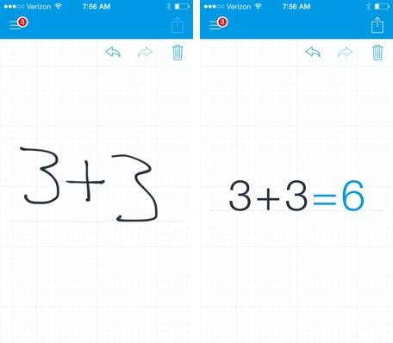
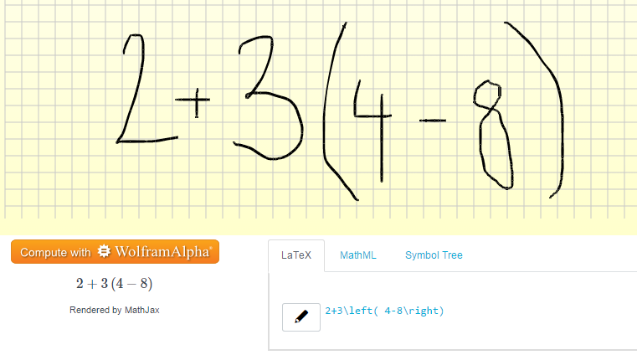
Slična rešenja
1. MyScriptCalculator http://myscript.com/
Preporučljiva za korišćenje na Android i iOS operativnim sistemima. Postoji i Web demo aplikacija (http://webdemo.myscript.com/).

Slide 7
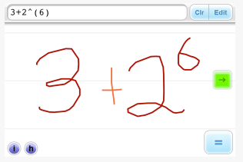
Slična rešenja
2. Handwriting calculator https://handcal.wordpress.com
Aplikacija za Android i iOS operativne sisteme.

Slide 8
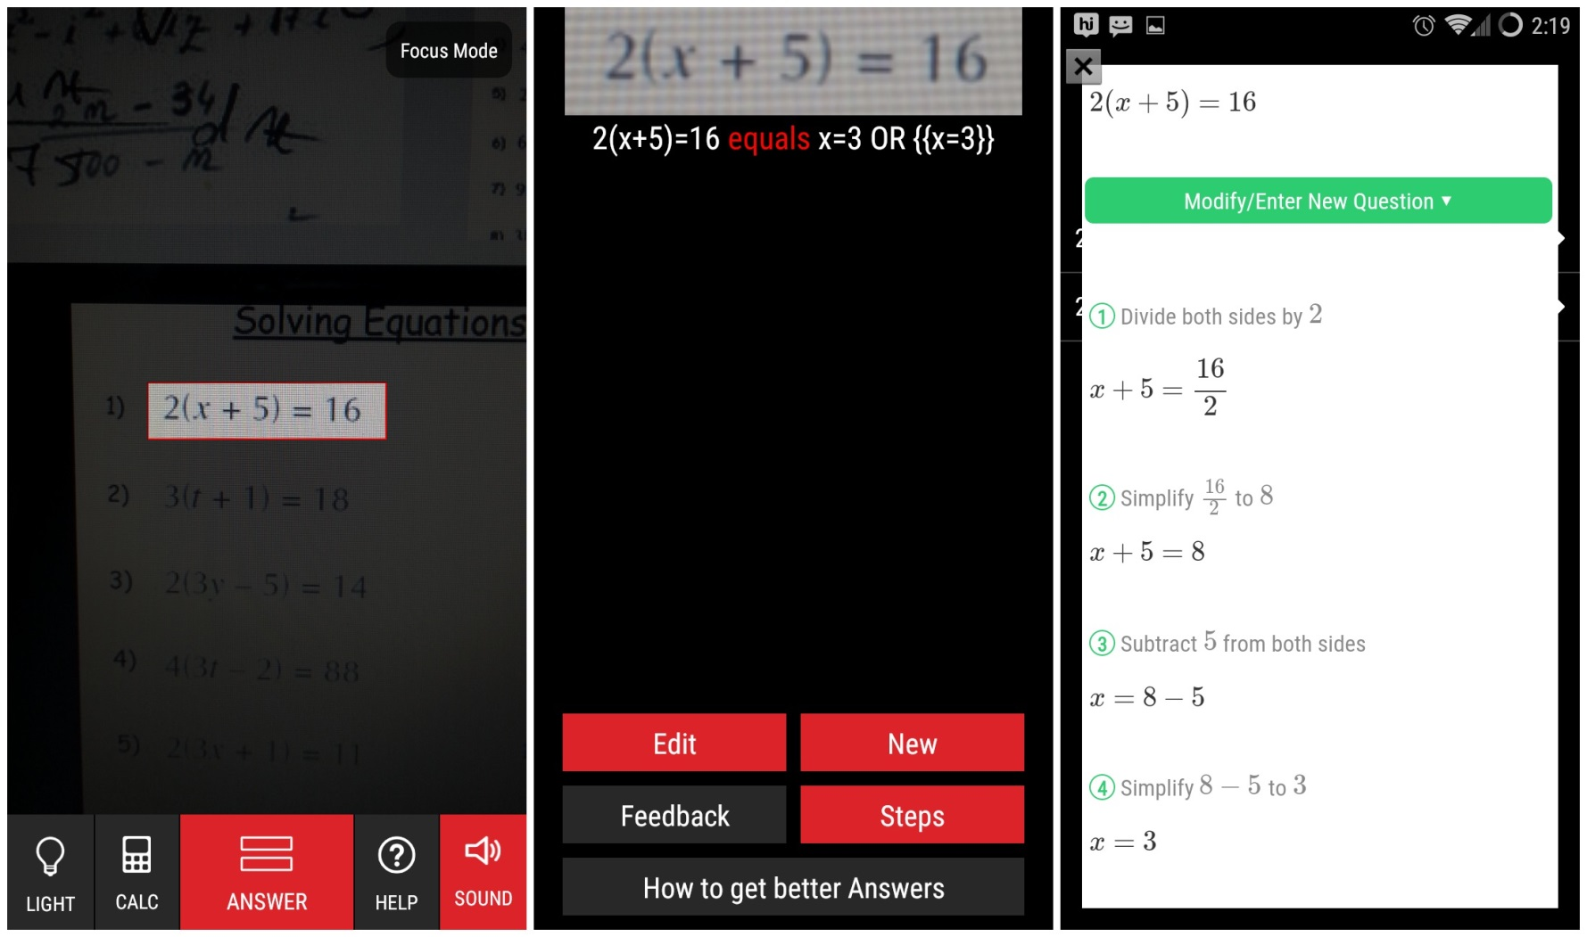
Slična rešenja
3. Automath app https://www.automathapp.com/
Aplikacija za Android i iOS operativne sisteme.

Slide 9
Zajedničke osobine rešenja
Najčešće razvijeni kao Android ili iOS aplikacije.
Omogućavaju prepoznavanje uslikanog matematičkog izraza ili
napisanog na glavnom ekranu aplikacije, brojeve i operacije među
njima.
Omogućavaju izračunavanje prepoznatog izraza.
Podržavaju različite matematičke operacije, poput sabiranja,
oduzimanja, množenja, deljenja.

Slide 10

Detalji i koraci implementacije
Korišćenje OpenCV biblioteke za rad nad fotografijama i njihovo što bolje pripremanje za Tesseract OCR softver za prepoznavanje.
Korišćenje Tesseract OCR softvera za kreiranje obučavajućeg skupa (opciono) i prepoznavanje izraza.
Učitavanje slike sa ispisanim vrednostima cifara od 0-9, zagradama i matematičkim operatorima.
Izdvajanje svakog od prepoznatih karaktera zasebno i njihovo razvrstavanje po folderima.

Slide 11
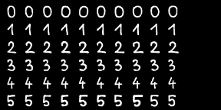
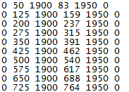
Detalji i koraci implementacije
Korišćenje .tiff i .box zarad kreiranja obučavajućeg skupa.
.tiff slika
.box fajl
Pozivanje komandi korišćenjem komandne linije i kreiranje fajla koji sadrži informacije na osnovu kojih se prepoznaju karakteri.
Učitavanje slike koju želimo da prepoznamo.

Slide 12
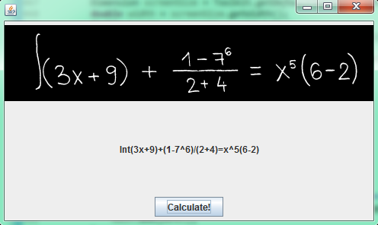
Detalji i koraci implementacije
Ispisivanje prepoznatog izraza i njegovog rezultata.

Slide 13
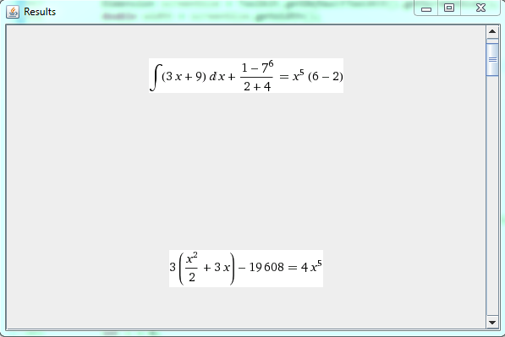
Detalji i koraci implementacije
9. Za računanje koristi se WolphramAlpha Java api.

